Slide 1
第2章 变换和期望
2.1 随机变量函数的分布
2.2 期望
2.3 矩和矩母函数
2.4 积分号下的求导
2.6 杂录

Slide 2
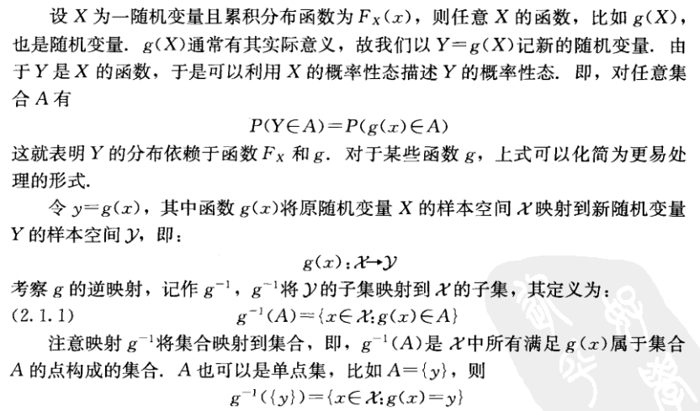
2.1 随机变量函数的分布

Slide 3
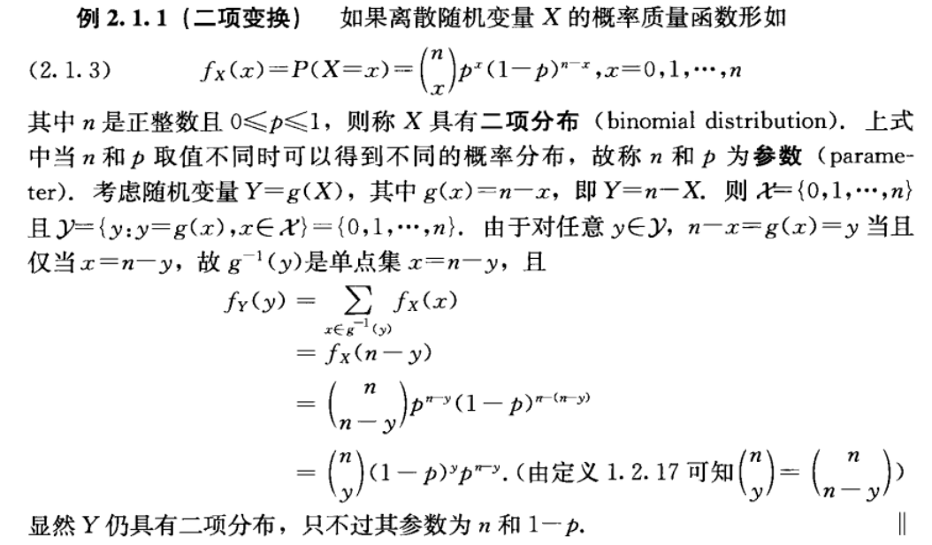
2.1 随机变量函数的分布
二项变换（离散随机变量）

Slide 4
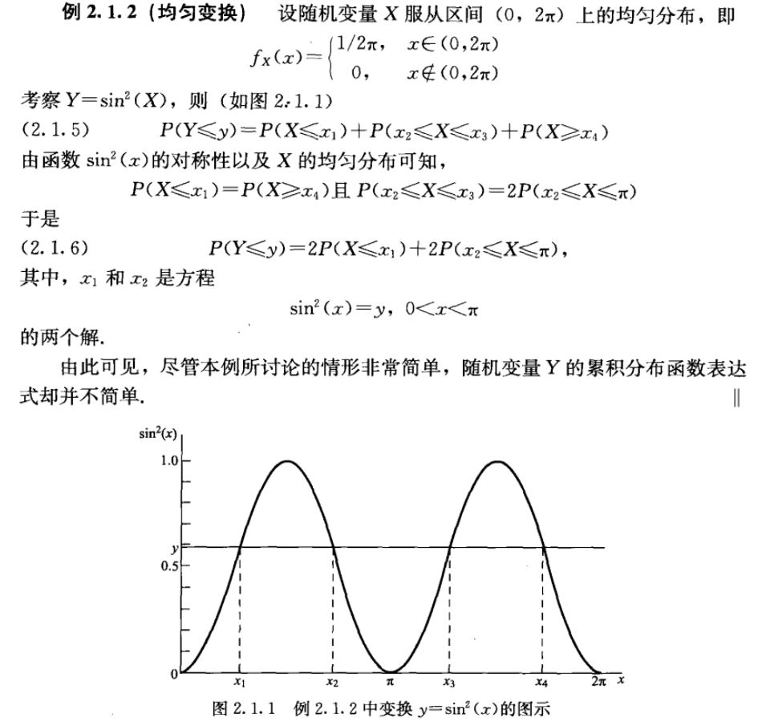
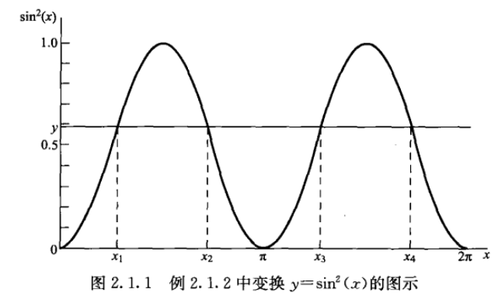
2.1 随机变量函数的分布
均匀变换（连续随机变量）

Slide 5
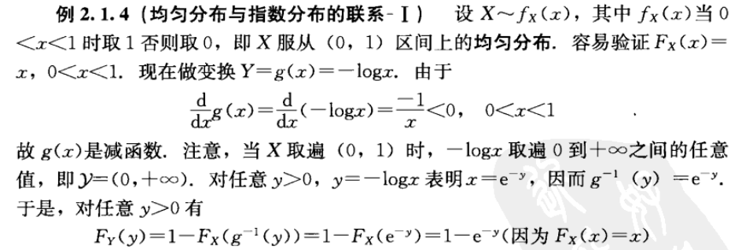
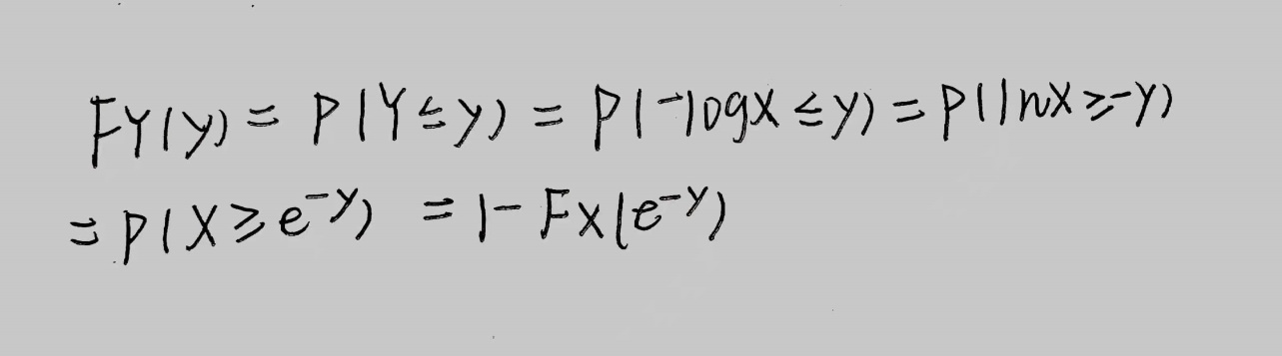
2.1 随机变量函数的分布
(λ=1）

Slide 6
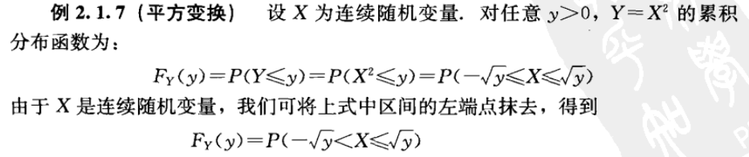
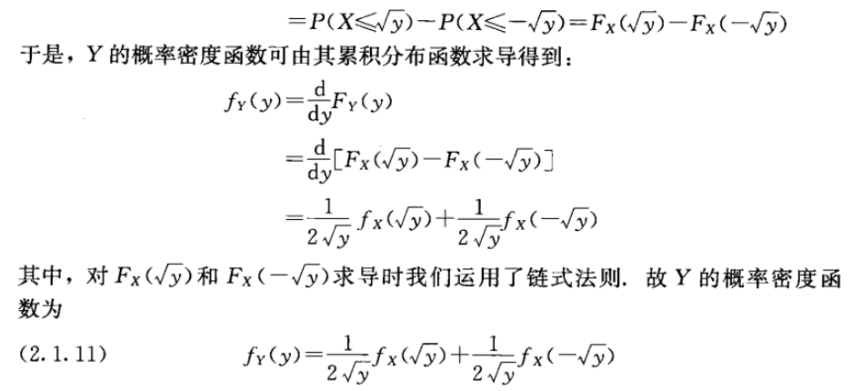
2.1 随机变量函数的分布

Slide 7
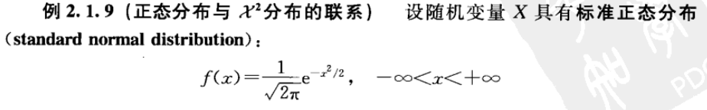
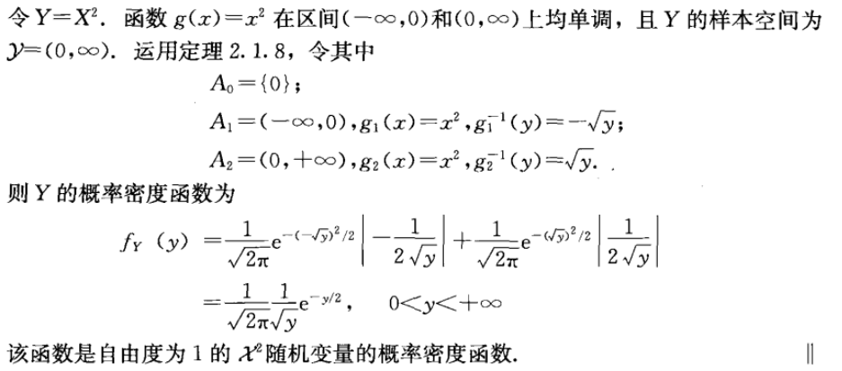
2.1 随机变量函数的分布

Slide 8
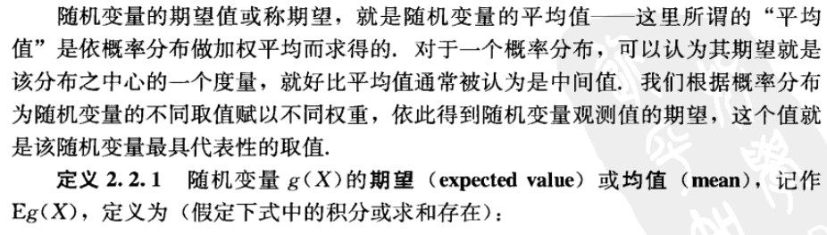
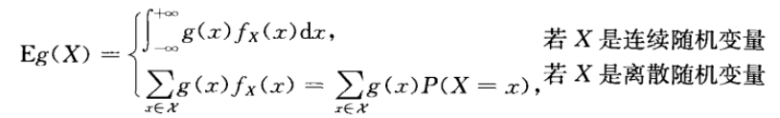
2.2 期望

Slide 9
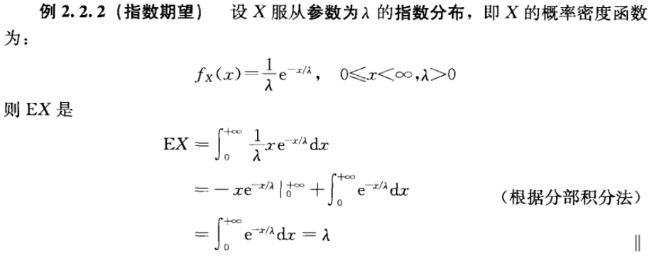
2.2 期望

Slide 10
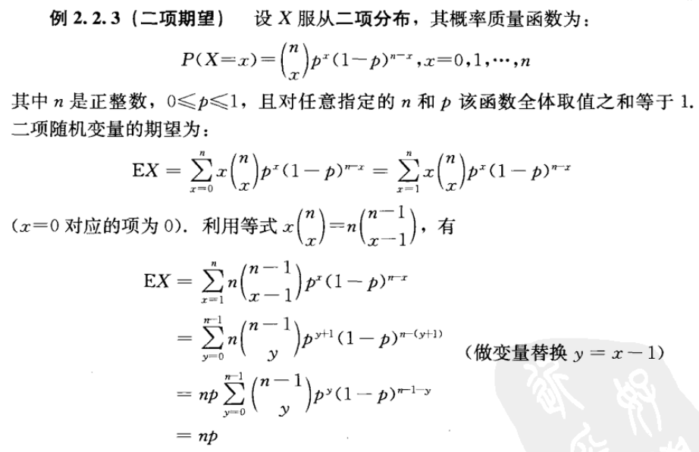
2.2 期望

Slide 11
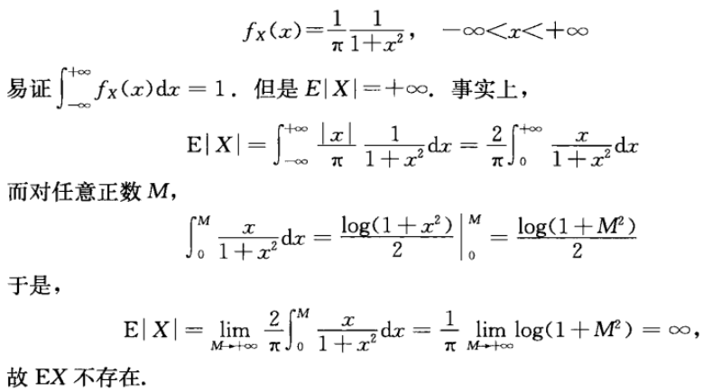
2.2 期望

Slide 12
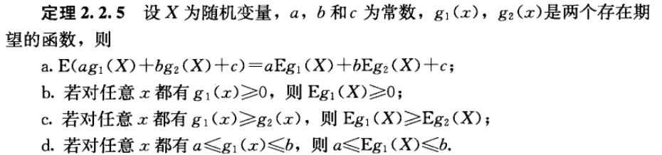
2.2 期望
期望的性质

Slide 13
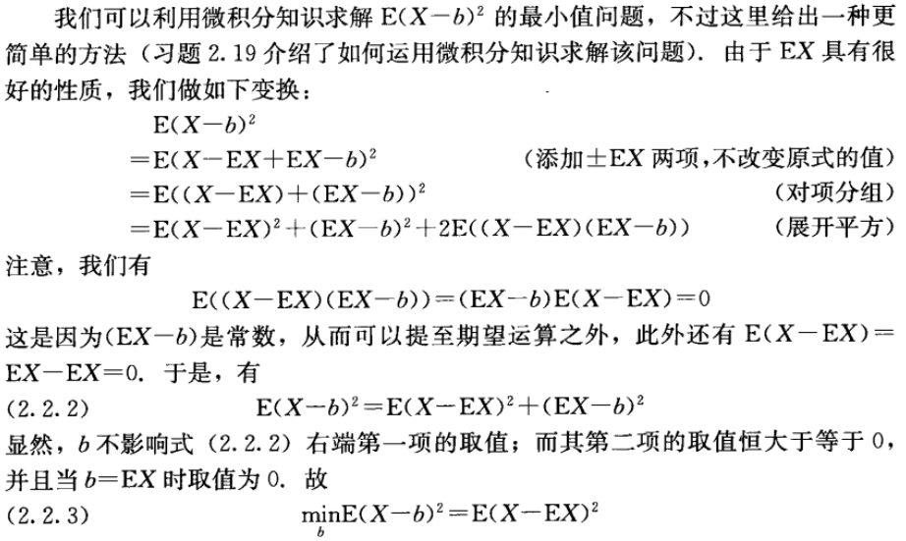
2.2 期望
距离最小化

Slide 14
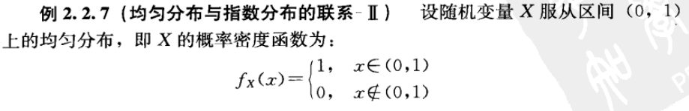
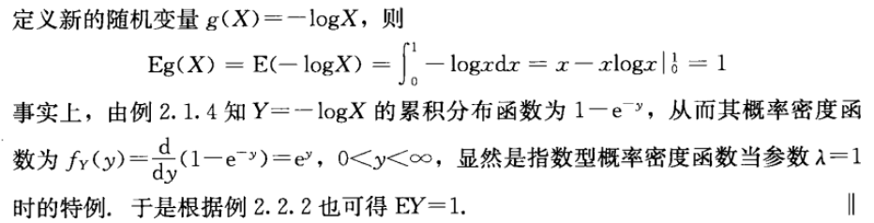
2.2 期望

Slide 15
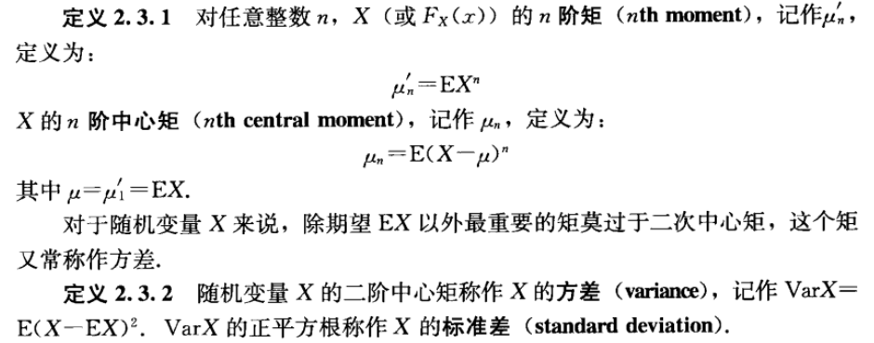
2.3 矩和矩母函数
母函数：矩母函数、累积量母函数、阶乘矩母函数、特征函数

Slide 16
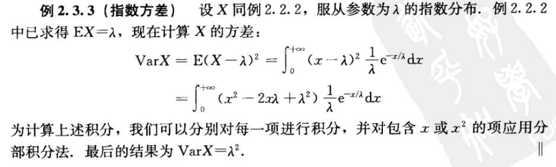
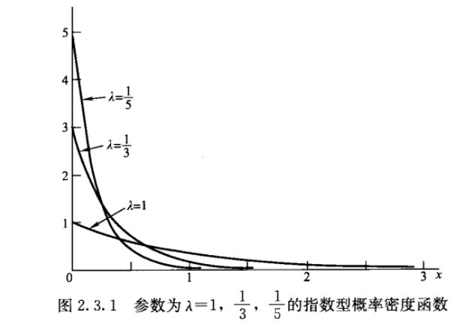
2.3 矩和矩母函数

Slide 17
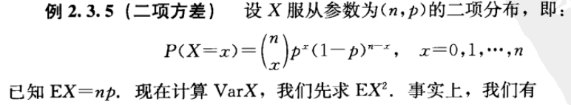
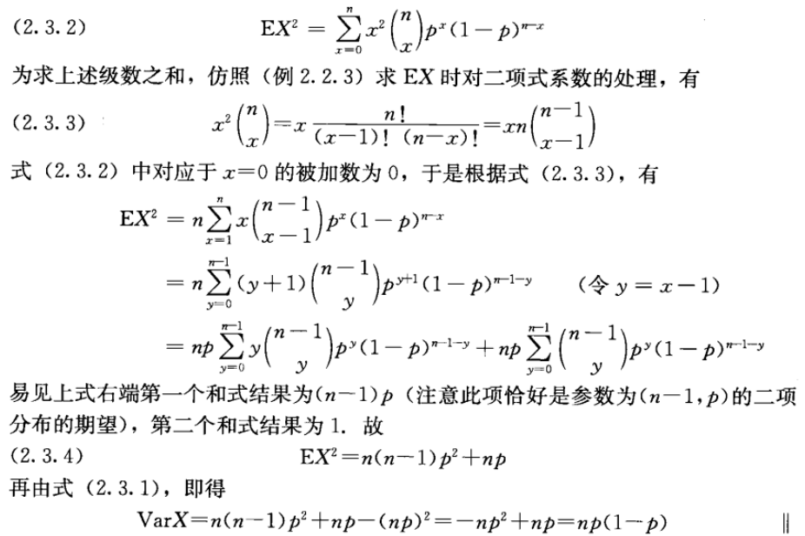
2.3 矩和矩母函数

Slide 18
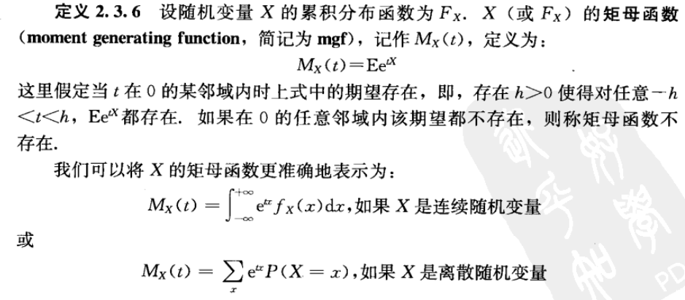
2.3 矩和矩母函数
矩母函数：

Slide 19
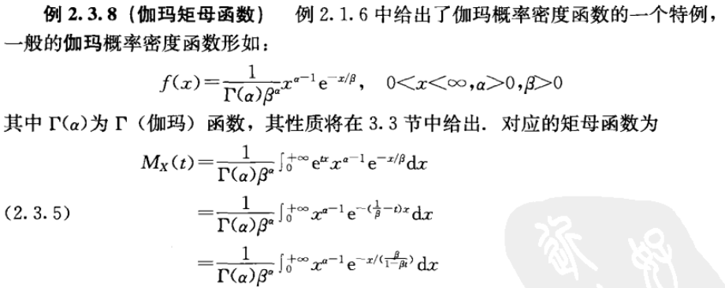
2.3 矩和矩母函数

Slide 20
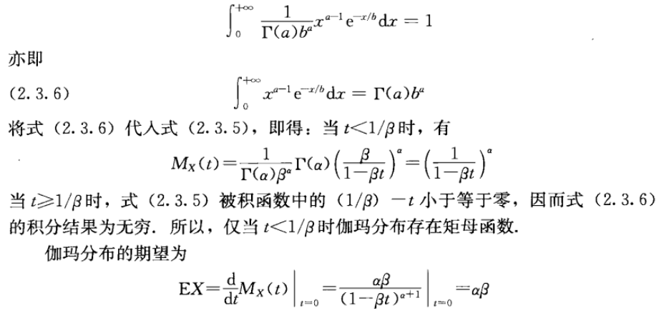
2.3 矩和矩母函数

Slide 21
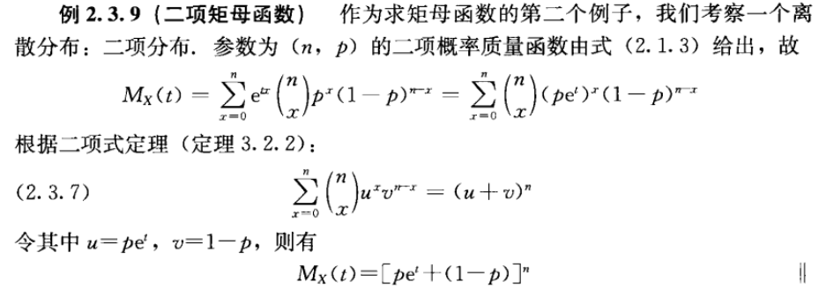
2.3 矩和矩母函数

Slide 22
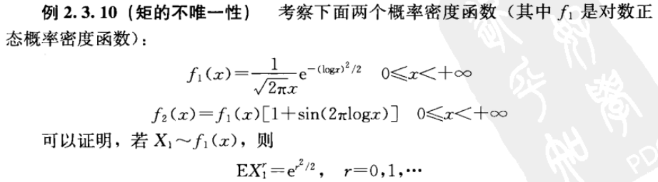
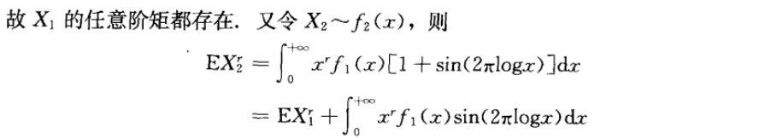
2.3 矩和矩母函数

Slide 23
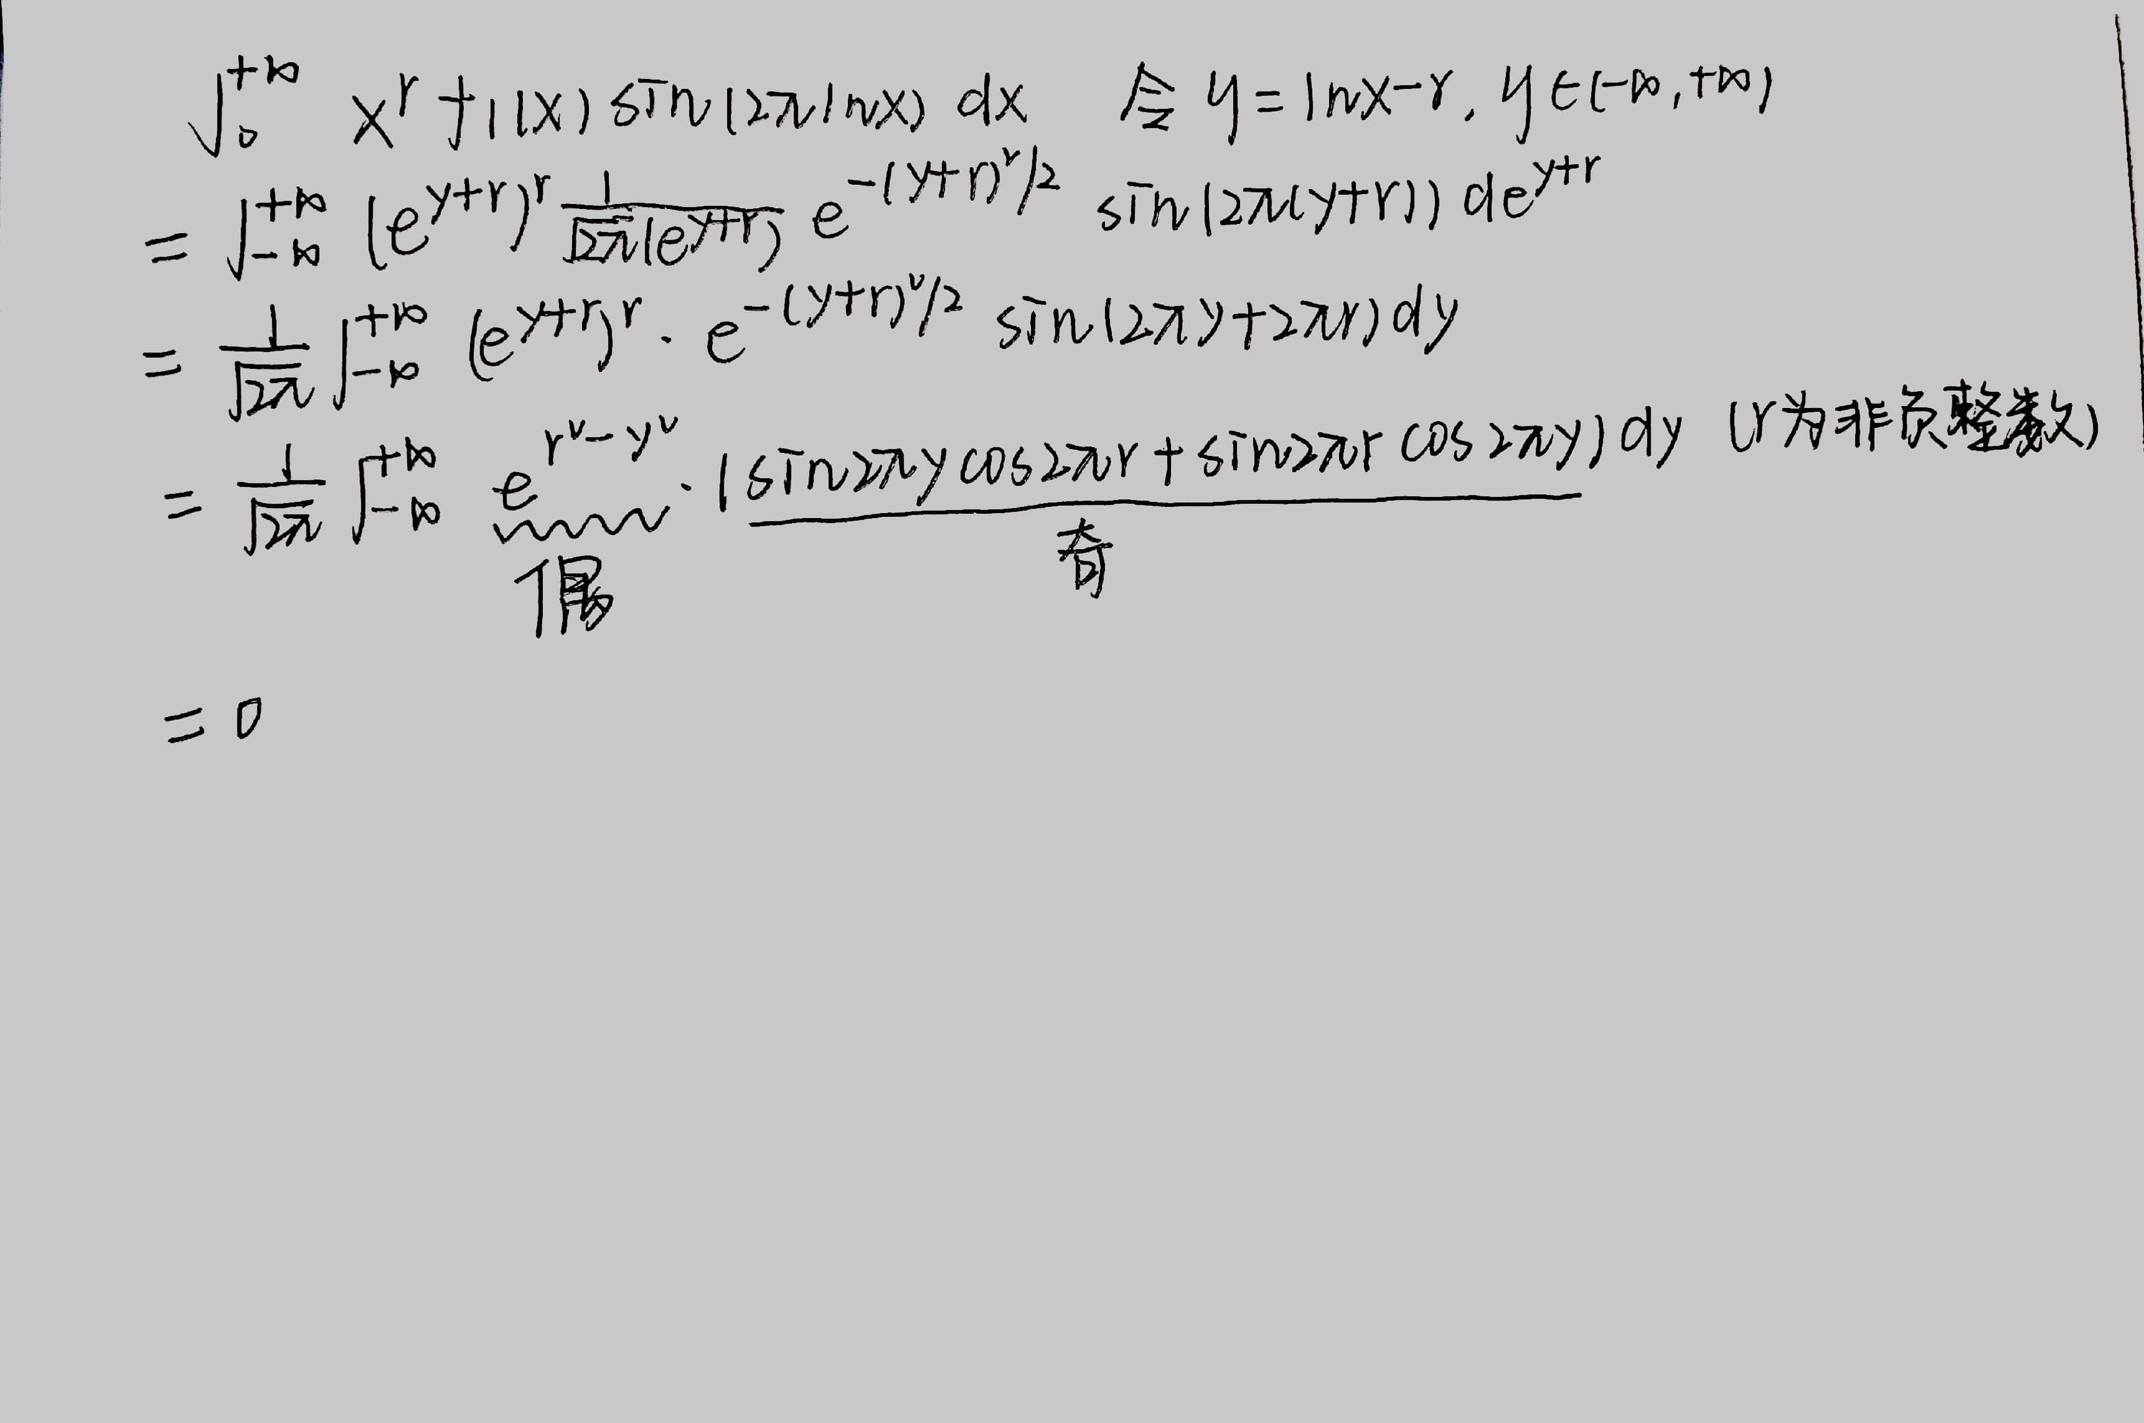
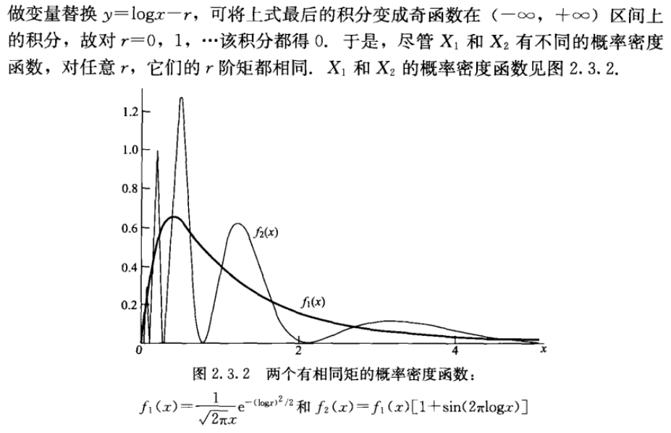
2.3 矩和矩母函数

Slide 24
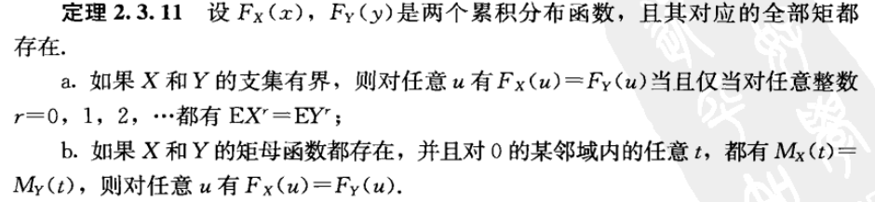
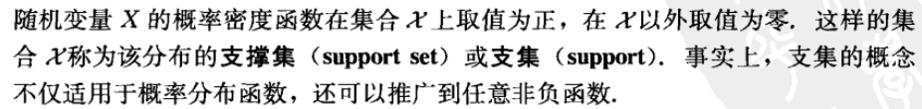
2.3 矩和矩母函数
概率分布被唯一确定的条件
注：

Slide 25
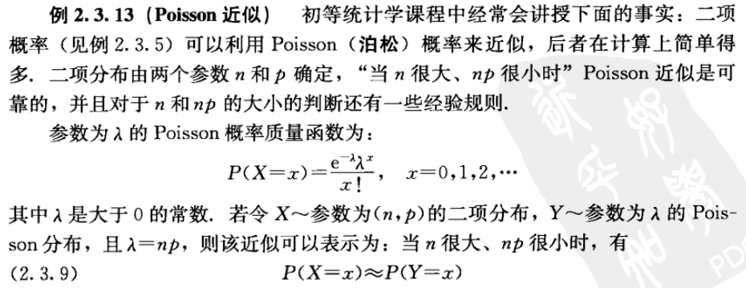
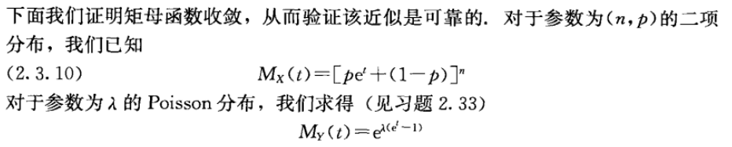
2.3 矩和矩母函数

Slide 26
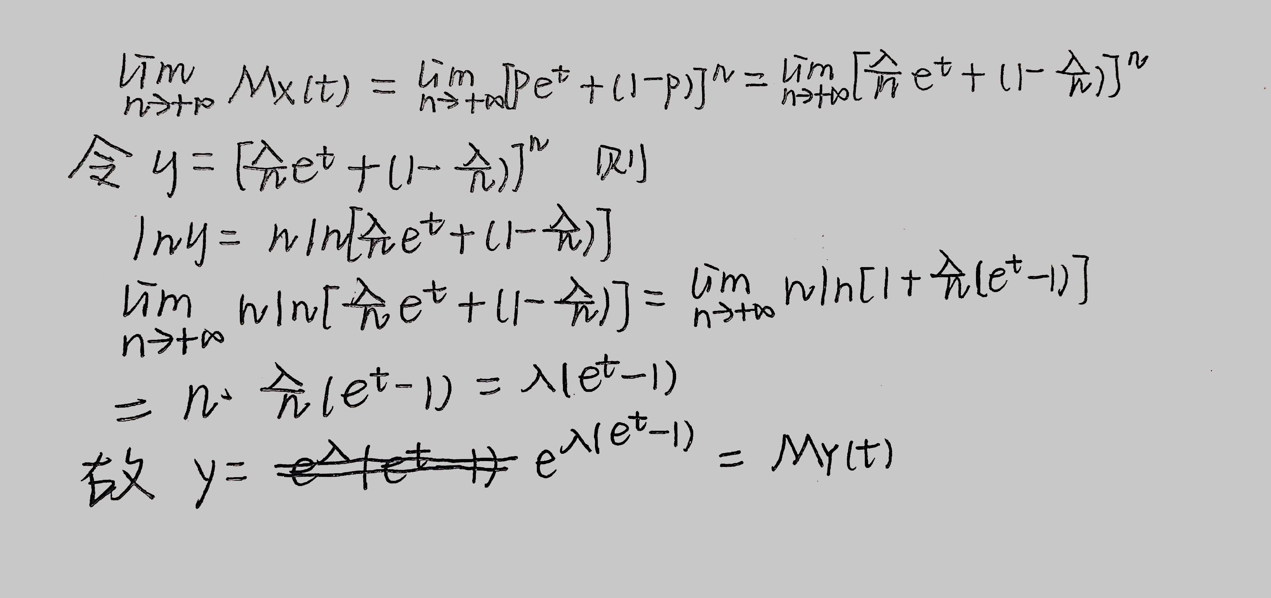
2.3 矩和矩母函数

Slide 27
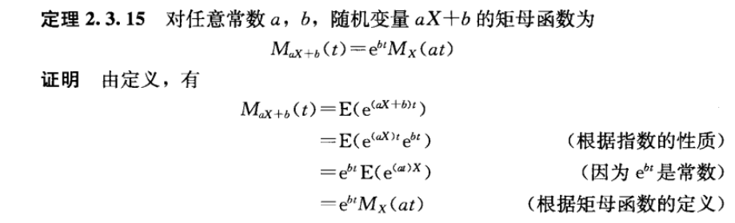
2.3 矩和矩母函数

Slide 28
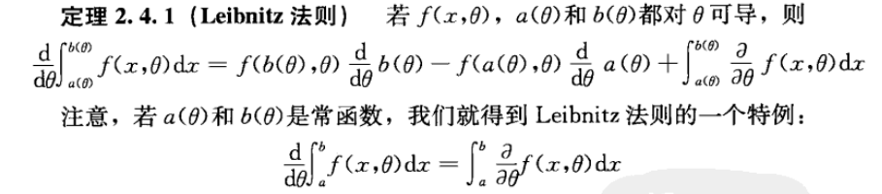
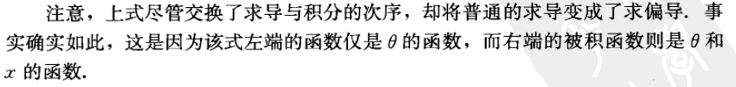
2.4 积分号下的求导

Slide 29
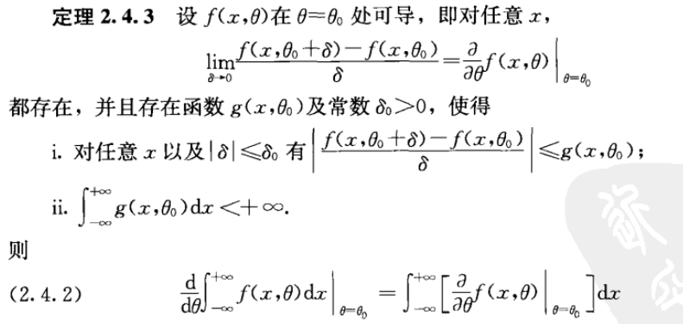
2.4 积分号下的求导
（1）积分与求导运算可交换：

Slide 30
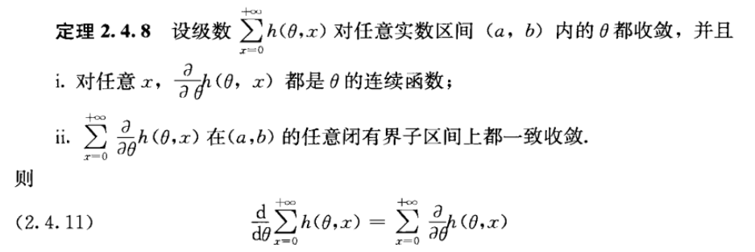
2.4 积分号下的求导
（2）求和与求导运算可交换：

Slide 31
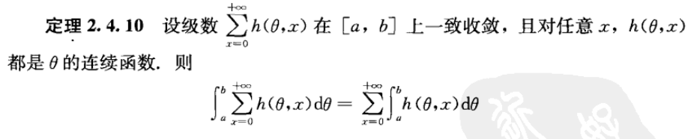
2.4 积分号下的求导
（3）求和与积分运算次序的交换：

Slide 32
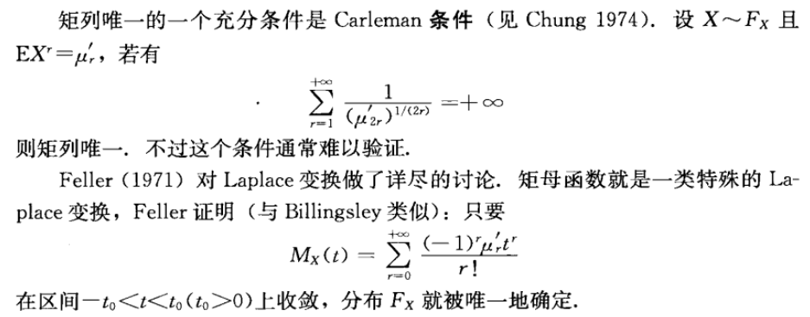
2.6 杂录
矩列的唯一性

Slide 33
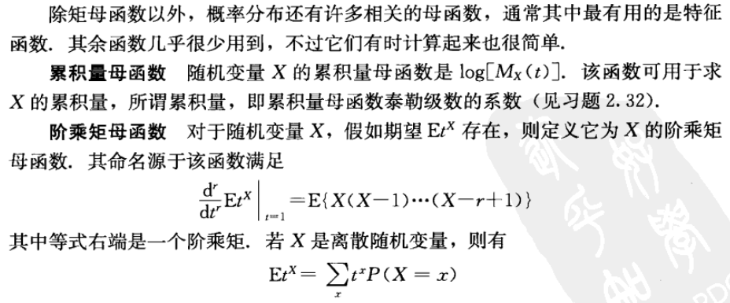
2.6 杂录
其它母函数

Slide 34
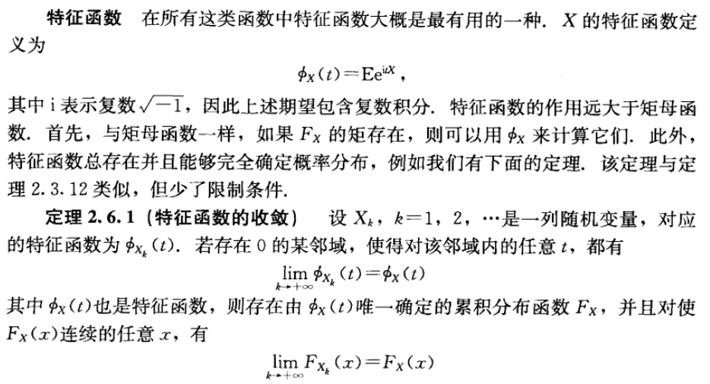
2.6 杂录

Slide 35
谢谢！

